Slide 1
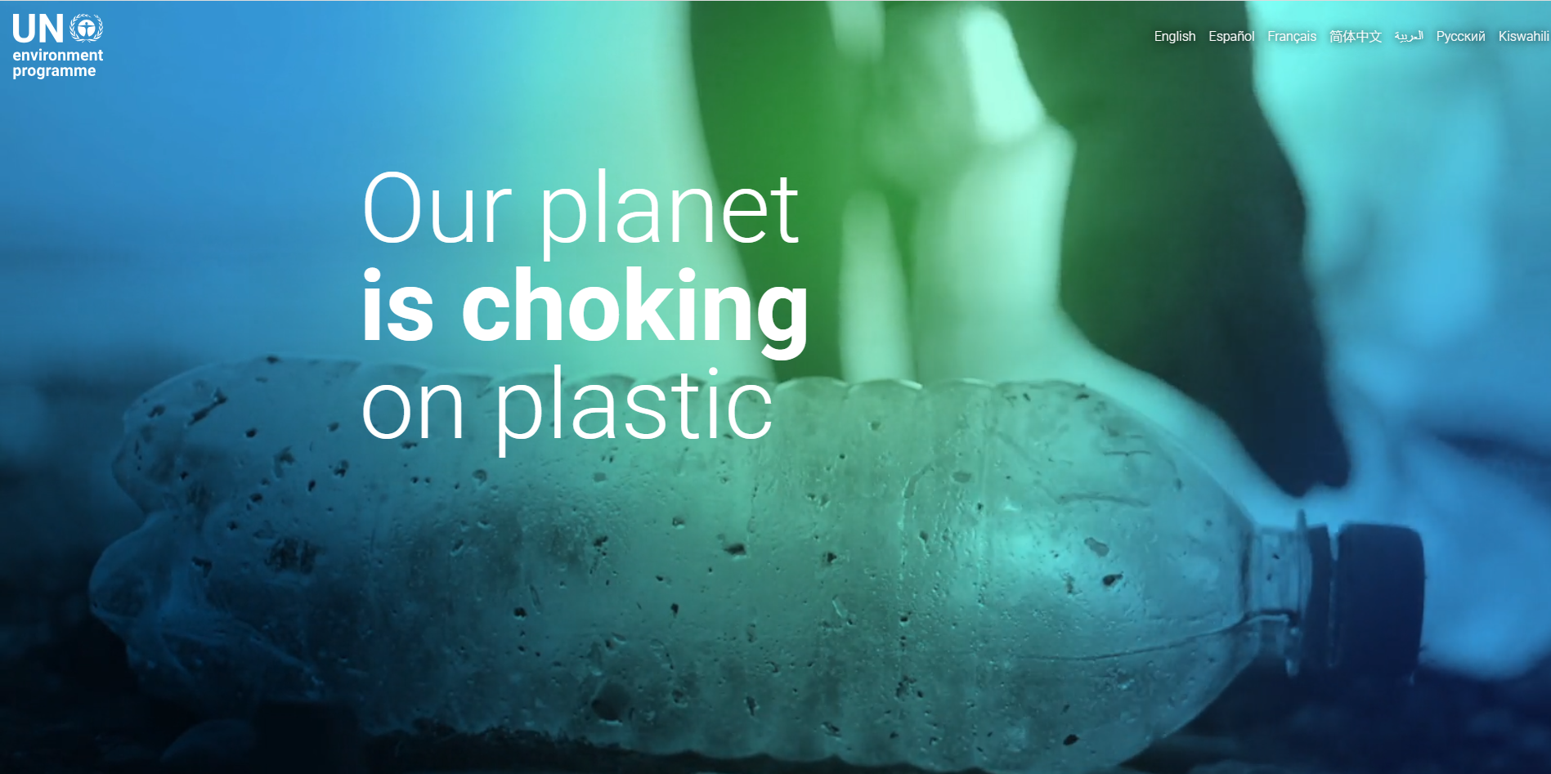
Tres, dos uno… Arrancamos Movimiento Escuelas Libres de Plástico Cy L 2023-24
IES Álvaro Yáñez (Bembibre)

Slide 2
¿Qué?
¿Qué hemos hecho hasta ahora?
Pequeña enumeración de las acciones llevadas a cabo desde el centro educativo para reducir el consumo de plástico en el mismo surgidas de este programa educativo.
Haced un listado de las acciones con una pequeña descripción entre paréntesis si fuese necesario aclarar algo.
De todas estas acciones ¿Cuál o cuáles intuitivamente consideramos que ha reducido más el uso del plástico en el colegio o instituto?
¿Qué hemos hecho?
“Reciclando el estuche” Los alumnos de 1 de Bachillerato elaboraron unos llaveros de papel para llevar en el estuche donde indicaban a qué contenedor va caauno de los utensilios del estuche( bolis, lápices, tippex, subrayadores…) ya que el contenedor de plástico es el contenedor que más fallos registra. Este fue un dato que les impactó, investigaron sobre ello y realizaron estos minillaveros de papel para toda la comunidad educativa.
2. “Hojahalloween” Decoración del día de Haloween sin nada de plástico. Los laumnos de 3º ESO B realizaron la decoración de su aula con fotocopias escritas por una sola cara y con papeles, cartulinas sobrantes de otros años. Así como la elaboración de pegatinas con hojas de árboles y cola blanca.
3. “Charla introductoria a los videotutoriales sobre la utilidad y el reciclado del plástico” Realizada por los alumnos de 2º de Formación Profesional Básica para los alumnos de 1 de la ESO.
4. “Vídeoforum sobre el problema del plástico” Realizado durante esta semana (10 al 14 de diciembre) con los alumnos de 1º de ESO
5. ´”NAviDAd DE PLÁSTICO” Decoración de navidad con restos de madera del aula de tecnología( palets, trozos de madera..)y de restos de una serrería. Con telas y ropa que ya no se usa.
6. “Taller de papel reciclado” Los alumnos de de Bachillerato aprendieron a hacer papel reciclado y prepararon pulpa con cartulinas de los trabajos que quedaron viejos de otros años. Durante las horas del recreo de esta semana enseñaron a los alumnos de 1 de ESO a hacer un adorno de papel reciclado para su casa.
¿Qué acción/es han sido más eficaces?
Las charlas y el video fórum del plástico.
Ha concienciado mucho y les ha impactado la presencia de las islas de plástico, cómo está los fondos de los mares, las muertes de tantos animales, así como las alternativas que puede haber a dicho uso. Se ha visto esto después en el taller de papel reciclado con el hecho de llevar a casa 2adornos que no son de plástico y quedan muy bonito” como dicen ellos. Además de darse cuenta que un pequeño gesto de cada uno puede tener una gran repercusión.

Slide 3
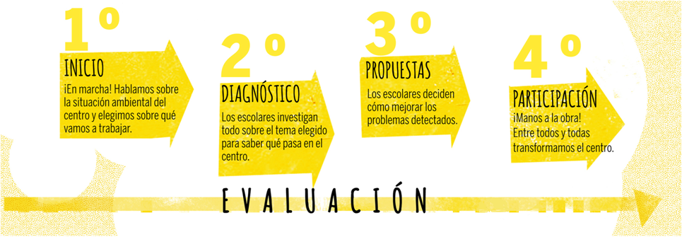
¿Cómo?
¿Cómo hemos trabajado?
Os recordamos la propuesta de las fases metodológicas de nuestro programa: inicio (motivación-prediagnóstico), diagnóstico, reflexión, propuestas de mejora, acción.
¿Hasta dónde habéis llegado con el mismo?
¿Hasta dónde habéis llegado?
Hemos completado el inicio. Han tomado conciencia de la situación ambiental que hay gracias , sobre todo al videoforum.
Pero hemos tocado algo de la participación, en pequeños gestos como las tres R con el reciclado del estuche( hablaron antes de reducir el consumo) así como de la reutilización con todo el tema de las decoraciones. Y también al go de diagnóstico cuando los alumnos de 1 de Bachillerato investigaron sobre el problema del reciclado del contenedor amarillo así como los alumnos de FPBásica para elabrar la charla introductoria al videoforum
¿Tenemos claro cómo se hace una ecoauditoría escolar?
Sí.

Slide 4
¿Quiénes?
¿Quiénes formaréis el Consejo Ambiental este curso?
¿Se mantiene el mismo alumnado o se renueva? Si renováis el alumnado es aconsejable mantener algunos de los alumnos del curso pasado, si es posible, para que no haya que explicar la dinámica de trabajo a todo el mundo.
¿Qué personas asistirán a los Consejos Ambientales compartidos con otros centros?
¿Habéis planteado comunicaros con otros miembros de la comunidad educativa? (Resto del alumnado, profesorado, personal no docente, familias…)
¿Quiénes formaréis el Consejo Ambiental este curso?
Los mismos alumnos que el año pasado, pero el profesorado ha cambiado. Este año estamos Mº Victoria López Ram de Víu y Manuel Francisco Fraile Tabernero

Slide 5
¿De dónde?
Definid en pocas palabras dónde os quedasteis el curso pasado con la ecoauditoría.
Resultados. ¿Hasta dónde habéis llegado? ¿Habéis evaluado el trabajo realizado? ¿Qué resultados habéis obtenido?
Comunicación ¿Habéis comunicado el trabajo realizado? ¿A quién? ¿Cómo?
En cuanto a los resultados sí habían quedado evaluados.
En relación a la comunicación, en las redes sociales se han ido subiendo todas las evidencias de las actividades enumeradas en elaprimera diapositiva.
Una frase que resuma vuestro trabajo en el centro educativo para reducir el consumo de plástico.
Nos ponemos en “forma- acción”

Slide 6
¿A dónde?
¿Y ahora qué?
¿Qué queréis trabajar este año con el programa?
¿Os gustaría afianzar lo conseguido? (Por ejemplo, sumar más aulas a las acciones que habéis realizado).
¿Queréis proponer nuevos retos de entre los que surgieron como resultado del primer diagnóstico en el centro? ¿Cuáles?
¿Os gustaría empezar un nuevo diagnóstico con el alumnado actual del centro? ¿Trabajar el consumo de plástico en otros ámbitos en el centro educativo? (Por ejemplo, material escolar).
Por ahora terminar las tareas encomendadas e intentar conseguir hacer el vídeo de concienciación ambiental realizado por los alumnos, que se está retrasando. Tienen demasiados exámenes, actividades y aunque comenzaron con ilusión se ha parado momenteamente.
¿Qué queremos hacer este curso?
Concienciar aún más con este problema par poder extenderlo a la vida de casa.

